Slide 1

地域におけるオンライン行政手続きの実施方法
(遠隔手話通訳等の手続きについて)
Notes:
こんにちは。
ただいまから、「地域におけるオンライン行政手続きの実施方法」というタイトルで、特に遠隔手話通訳などの手続きについてご説明したいと思います。
どうぞよろしくお願い致します。

Slide 2
目 次
1 遠隔手話通訳とは
1-A 遠隔手話通訳とは？……………P4
1-B 遠隔手話通訳のしくみ ……P5
1-C 遠隔手話通訳の提供形態 P 6
1-D 遠隔手話通訳のためのツール P 7
遠隔手話通訳を利用するにあたっての注意点
2-A 自分の映像の確認……………P9
2-B 電話リレーサービスとの違い……P10
3 遠隔手話通訳の今後
3-A 遠隔手話通訳のこれから P １５
Notes:
本日、お話しするのは、おおきく、三つになります。
ひとつめが、遠隔手話通訳とは何か、について。
ふたつめが、遠隔手話通訳を利用するにあたっての注意点。
みっつめが、遠隔手話通話の今後について。
これから、順番にご説明したいと思います。

Slide 3
1
遠隔手話通訳とは
Notes:
まず、一番目に、遠隔手話通訳とは何かについてお話致します。

Slide 4
遠隔手話通訳とは？
1-A
手話通訳派遣制度で手話通訳を派遣する代わりに、お手持ちのスマホやパソコンなどを使ったビデオ通話により手話通訳を行うものです。
新型コロナウィルス感染症対策として、役所に行かなくても行政手続きができるところが増えてきています。
ご利用にあたっては、
高額な機器や難しいシステムは不要です。
※実施していない都道府県・市区町村もあります。
Notes:
まず、みなさんも、それぞれの地域での制度を利用して、手話通訳の派遣を依頼して利用したり、市役所に行って設置手話通訳を使って職員とコミュニケーションをとったりした経験があると思います。
遠隔手話通訳は、手話通訳派遣制度で手話通訳を派遣する代わりに、みなさんが持っているスマホやパソコンなどを使ったビデオ通話により手話通訳を行うものです。
特に、いまは、新型コロナウィルスが広がっており、感染症対策として、役所に行かなくても遠隔手話通訳により行政手続きなどができるところが増えてきています。
ご利用にあたっては、
高額な機器や難しいシステムは不要です。
ただし、遠隔手話通訳を行っているかどうかは 地域によって違ってきます。

Slide 5
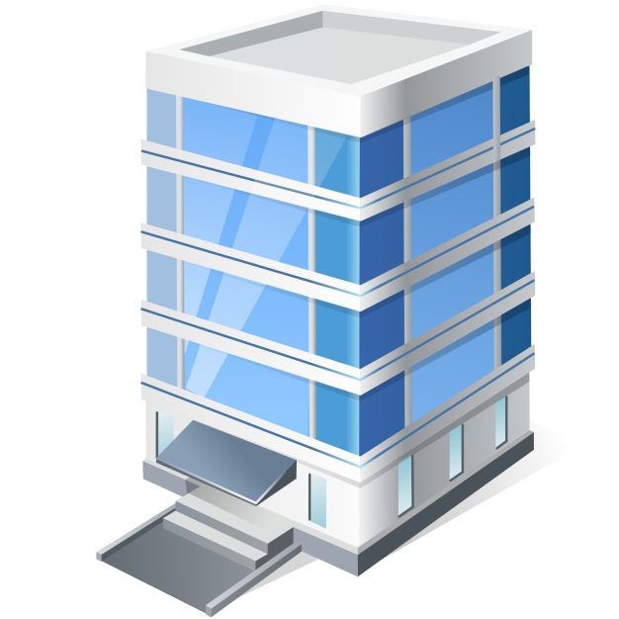





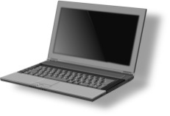

遠隔手話通訳のしくみ
1-B
手話通訳者
映像通信（手話）
映像通信（音声）
きこえない人
きこえる人
Notes:
こちらの図が、遠隔手話通訳がどのように行われるかを示したものになります。
手話で話す聞こえない人と、手話がわからない聞こえる人とがお互いに話をするときに、離れた場所にいる手話通訳をスマホやパソコンなどで呼び出し、手話通訳をしてもらうという形になります。

Slide 6
遠隔手話通訳の提供形態
1-C
1 手話対応の窓口、設置通訳者に代わるもの
市役所・病院・お店等の受付・窓口にタブレットを
設置し、きこえない人の来訪があれば遠隔で手話
通訳を行います。
2 手話通訳者の派遣に代わるもの
手話通訳が必要になったときに、きこえない人が
自分の端末を用いて遠隔で手話通訳を利用します。
※上記形態それぞれを導入しているかは、
自治体により異なります。
それぞれの地域で実施内容をご確認くだ
さい。
Notes:
遠隔手話通訳には、大きくわけて、
１ 手話対応の窓口、設置通訳者に代わるもの
2 手話通訳者の派遣に代わるもの
の二つがあります。
まず一番目の手話対応の窓口、設置通訳者に代わるものについてですが、
市役所・病院・お店等の受付・窓口にタブレットを設置します。そして、受付や窓口などにきこえない人がきたとき、遠隔で手話通訳を呼び出して対応します。
二番目の手話通訳者の派遣に代わるものについて。
聞こえない人が、突然歯が痛くなって歯医者に行く必要が出たなど、いろいろな理由で急に手話通訳が必要になったりすることがあります。そのようなときに、聞こえない人が自分のスマホなどを使って、遠隔で手話通訳を利用します。
これらの二つのいずれをやっているかどうかはそれぞれの地域で違ってきます。ですので、どのような遠隔手話通訳を実施しているか、その内容をそれぞれ確認をお願いしたいと思います。

Slide 7
遠隔手話通訳のためのツール
1-D
手話通訳者
J-talk、LiveOn、みえる通訳、LINE、Skype、Facetime、Zoom、WebExなど、自治体により様々なツールが利用されているのが現状です。
どのツールを用いているかは各自地元の自治体にご確認ください
映像通信（手話）
映像通信（音声）
きこえない人
きこえる人
Notes:
遠隔手話通訳のために使うツールですが、いまは、地域によっていろいろなものが使われています。
たとえば、ライン、スカイプ、ズームなどいろいろありますがほとんど無料で使えるものが多いです。
どのツールを使っているかについても、それぞれの地域で各自ご確認をお願いしたいと思います。
以上が、遠隔手話通訳についてのご説明になります。

Slide 8
2
遠隔手話通訳を利用するにあたって注意すること：
Notes:
つぎに、2番目に、遠隔手話通訳を利用するにあたって注意することについてご説明します。

Slide 9
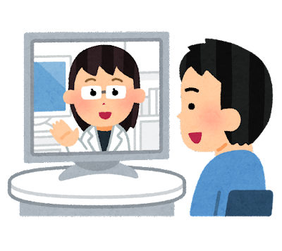



自分の映像の確認
2-A
遠隔手話通訳を利用するにあたっては、手話通訳者が手話や表情を読み取れるよう、自分の映像を確認しながらカメラの位置を調整してください。
☆自分の映像の確認ポイント：
・上半身がきちんと入っているか
・両腕の動きが画面からはみ出さないか
・表情がはっきり見えるか（明るさなど）
Notes:
遠隔手話通訳を利用するときには、手話通訳者が手話や表情を読み取れるようにする必要があります。具体的には、ビデオ通話の場合、この絵のように自分の映像が出ますので、それを見ながらカメラの位置を調整する必要があります。
自分映像の確認のためのポイントですが、
まず、上半身がきちんと入っていること。顔が隠れたりしないようにしてください。
つぎに、手話で手を動かしますので、両腕の動きが画面からはみ出さないように注意してください。
また、じぶんの表情がはっきり見えるよう、明るさなども確認をお願いします。
以上、遠隔手話通訳を利用する上で特に大事なことですので、よろしくお願いします。

Slide 10







電話リレーサービスとの違い
2-B
日本財団電話リレーサービス（手話通訳，文字通訳）
映像通信・文字通信（手話，文字）
電話
（音声）
きこえない人
きこえる人
Notes:
また、今年の7月から、公的な電話リレーサービスが開始されています。
電話リレーサービスは、聞こえない人が聞こえる人と電話で話をするときに、間に手話通訳あるいは文字通訳が入ってコミュニケーションを行うものです。
詳しくは、電話リレーサービスに関する講座がありますのでそちらをごらんください。

Slide 11
遠隔手話通訳
電話リレーサービス
映像通信（手話）
電話
（音声）
映像通信（手話）
映像通信（音声）
きこえない人
きこえる人
きこえる人
きこえない人
Notes:
遠隔手話通訳と電話リレーサービスは非常によく似ています。
これらの二つの違うですが、まず、遠隔手話通訳の場合は、手話通訳者だけが離れた場所にいます。聞こえない人と聞こえるひとは同じ場所にいて、ビデオ通話を通して離れた場所にいる手話通訳を通して会話します。
それに対して、電話リレーサービスの場合は、聞こえない人・聞こえる人・手話通訳者すべてがお互いに離れた場所にいます。ここが一番大きく違うところになります。
また、電話リレーサービスの場合、聞こえる人は電話を使って話をします。ここもビデオ通話、たとえばLINEなどを使う遠隔手話通訳と違うところになります。

Slide 12

電話リレーサービス
電話リレーサービスは基本的に遠隔手話通訳で用いられているのと同じ技術を用いています。
そのため、使い方によっては遠隔手話通訳と同じことも可能です（左図参照）。
但し、規約（次ページ参照）上はこのような使い方は認められていませんので注意が必要です。
映像通信（手話）
電話
（音声）
きこえない人
きこえる人
Notes:
いままでご説明したように、電話リレーサービスと遠隔手話通訳は違う部分はありますが、基本的にはおなじ技術を用いています。
そのため、使い方によっては電話リレーサービスで遠隔手話通訳と同じようなことをすることも可能です。
手話で話す聞こえない人が、手話のわからない聞こえない人と対面で会って、話をする必要が出たときに、電話リレーサービスで聞こえる人の電話に連絡することで、遠隔手話通訳と同じことができます。
ただし、いまの電話リレーサービスの場合、規約で、電話リレーサービスを遠隔手話通訳として使うことは認められていません。

Slide 13
電話リレーサービス利用規約：
https://nftrs.or.jp/wp-content/uploads/2021/08/aea144575c94d35e55e3865e21b16b27.pdf
第9条 「サービスの内容」 15項
電話リレーサービスは、遠隔地にいる相手先との間での通話を通訳するものです。利用者と同じ場所にいる相手先との間での通話に利用することはできません。
第14条 「禁止事項」
利用者及び登録をした法人は、電話リレーサービスに関して、次に掲げる行為を行うことはできません。
③ 第９条第 15 項に規定するサービスの内容に反して、
相手先と同じ場所にいて利用する行為（遠隔通訳サービス）
Notes:
具体的な規約は、ここに示したとおりです。
この規約に書いてあるように、聞こえる人と聞こえない人が同じ場所にいるようなときには電話リレーサービスを利用できないことがはっきりと決められています。
電話リレーサービスは、離れた場所にいるきこえる人と電話をとおして会話をするためのものであるということです。
この点、注意をしていただければと思います。
以上、2番目の遠隔手話通訳を利用するにあたっての注意点についてお話しました。

Slide 14
3
遠隔手話通訳の今後
Notes:
最後に、遠隔手話通訳のこれからについての話です。

Slide 15
遠隔手話通訳のこれから：
3-A
コロナ感染拡大などにより、行政分野での遠隔手話通訳の導入が急拡大しています。
しかし、現状では、1-Dで説明したように、使用しているツールが多様で統一されておらず、個人情報の漏洩の恐れがある等、安全面でも不安があるのが現状です。
そこで、情報通信技術委員会が中心になって遠隔手話通訳サービスに用いるツールの標準化を行いました。
今後は、NET119と同様に上記標準に合わせたツールの利用を進めていく方向です。
Notes:
コロナが広がったことで、行政において遠隔手話通訳を取り入れるところが非常に増えてきています。遠隔手話通訳はいろいろと便利なところも多く、今後さらに広がっていくことが予想されます。
しかし、前にもお話したとおり、遠隔手話通訳のために用いるツールについては、ラインだったりスカイプだったり、いろいろなものが使われていて、統一されていません。
また、こうしたツールの中には個人情報が洩れる恐れもあったりするなど、安全の面でも不安があったりします。
そのため、情報通信技術委員会というところが、遠隔手話通訳に用いるツールを統一する、すなわち「標準化」を行いました。この標準に従って作ったツールを使えば、全国どこでも同じように遠隔手話通訳が使えるようになります。
１１９番で救急車を呼ぶような場合、前は地域ごとにファクス・メール・ウェブなど様々な方法で１１９を利用するようになっており、地域でやり方がばらばらでした。しかし、いまはNeｔ１１９が標準として使われるようになり、全国でやりかたが統一されてきており便利になっています。それと同じように、遠隔手話通訳についても情報通信技術委員会で定めた標準に従っていくことになると思います。

Slide 16
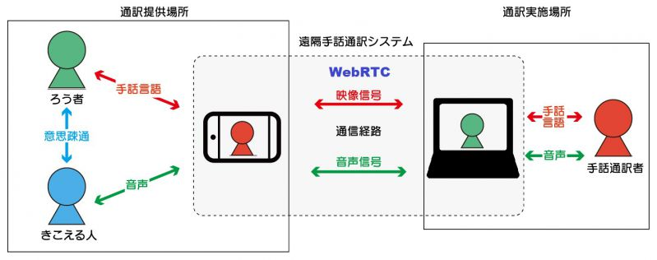
参考：
TS-1024 - 遠隔手話通訳サービス・システム
Web RTC(Real Time Communication):
ブラウザ上で動画・音声・文字によるリアルタイム通信を可能にする標準プロトコルです。
Chrome, Edge等の主要ブラウザには標準で搭載されており、インストール等が不要です。セキュリティも強固であり信頼できるものであり、安心して使用できます。
https://www.ttc.or.jp/document_db/information/view_express_entity/1331
Notes:
参考として、こちらが情報通信技術委員会で定めた遠隔手話通訳の標準を決めた文書になります。安全面でも信頼でき、安心して使えるものになっています。
以上で、遠隔手話通訳についてお話させていただきました。ごらんいただきどうもありがとうございました。

